Slide 1

NO ONE IS BORN GOOD AT MATH
수학 잘하는 아이는
따로 있지 않다
그렇게 되어 가는 아이가 있을 뿐이다
김홍겸 지음
핵심 요약 슬라이드

Slide 2

프롤로그
교사의 질문 하나에서 시작된 책
처음의 질문
바뀐 질문
어떻게 하면 더 잘 가르칠 수 있을까
수학을 못하는 이유 찾기
잘하게 된 아이들은 어떤 과정을 거쳤을까
성공한 고등학생 21명 면담
핵심 문장
교실에서 가장 자주 들은 말은 저는 수학머리가 없어요였다 정말 수학을 잘하는 아이는 따로 정해져 있는 걸까
나는 가르치는 방법을 찾으려 했는데, 아이들은 되어 가는 과정을 보여 주었다
수학 잘하는 아이는 따로 있지 않다 · 김홍겸
2

Slide 3
책의 구성
오해를 걷어내고, 네 계단을 한 단계씩 오른다
제1부 · 1~2장
제2부 · 3~4장
제3부 · 5~7장
오해를 걷어내다
시작하는 아이들
쌓는 아이들
수학머리라는 신화
따로 있지 않다는 증거
새 개념 앞에서
나만의 이유 찾기
작은 성공을 쌓는 기술
보고, 그리고, 잇는 수학
말하고 쓰는 수학
제4부 · 8~9장
제5부 · 10~11장
제6부 · 12장
버티는 아이들
지키는 아이들
곁의 어른들에게
수학불안과 함께 가기
무너졌을 때, 곁에 있는 사람
흔들려도 무너지지 않는 정체성
AI 시대에도 수학을 공부하는 이유
부모와 교사가 할 수 있는 일
수학 잘하는 아이는 따로 있지 않다 · 김홍겸
3

Slide 4
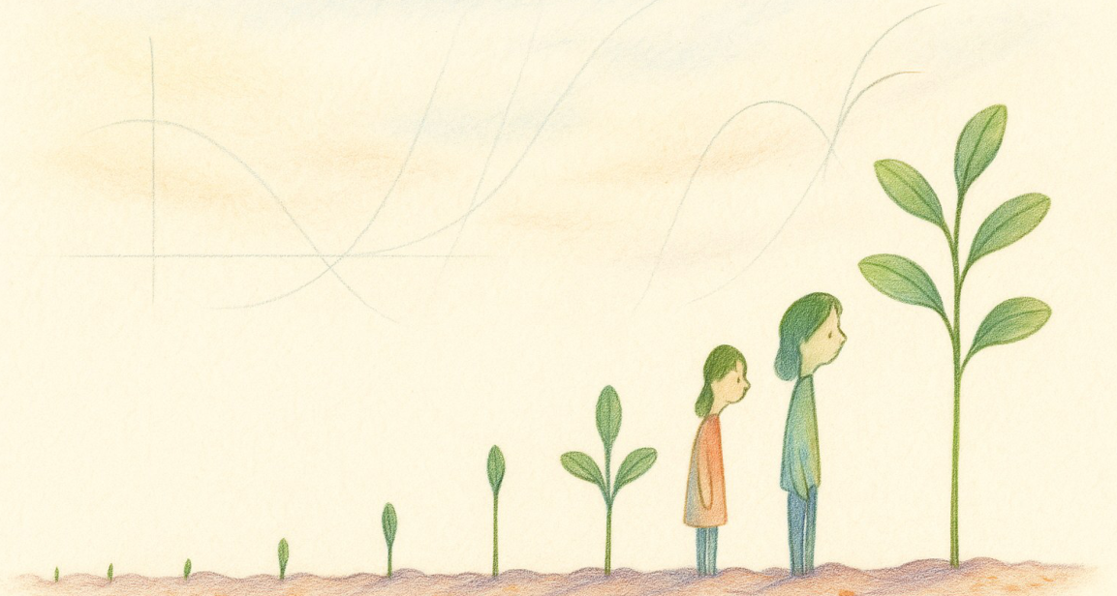
제1부
오해를 걷어내다
1
수학머리라는 신화
2
따로 있지 않다는 증거
수학 잘하는 아이는 따로 있지 않다 · 김홍겸
4

Slide 5
1장 · 수학머리라는 신화
세계 3위의 아이들이 자신 없다고 말할 때
596점
61%
559 > 555
한국 중2 수학 평균
수학에 자신 없다
자신 없는 한국 학생의 점수
TIMSS 2023 참여 44개국 가운데 3위
국제 평균 55%보다 높다 열에 여섯
국제 평균의 매우 자신 있는 학생보다 높다
핵심 문장
한국 학생들에게 부족한 것은 실력보다 나는 수학을 할 수 있다는 이야기다
자료 TIMSS 2023 국제 결과 보고서 · 중학교 2학년
수학 잘하는 아이는 따로 있지 않다 · 김홍겸
5

Slide 6
1장 · 수학머리라는 신화
믿음과 노력은 한 줄의 양 끝이 아니라 서로 다른 두 축이다
1
똑같이 노력해도 34점 차이
열심히 하는 아이에게도 나는 원래 안 된다는 목소리가 숨어 있을 수 있다
2
공존형 학생
믿음과 노력을 함께 가진 학생이 국제 평균 18.2%, 한국 11.1%
핵심 문장
노력과 믿음은 따로 살펴야 한다
수학 잘하는 아이는 따로 있지 않다 · 김홍겸
6

Slide 7
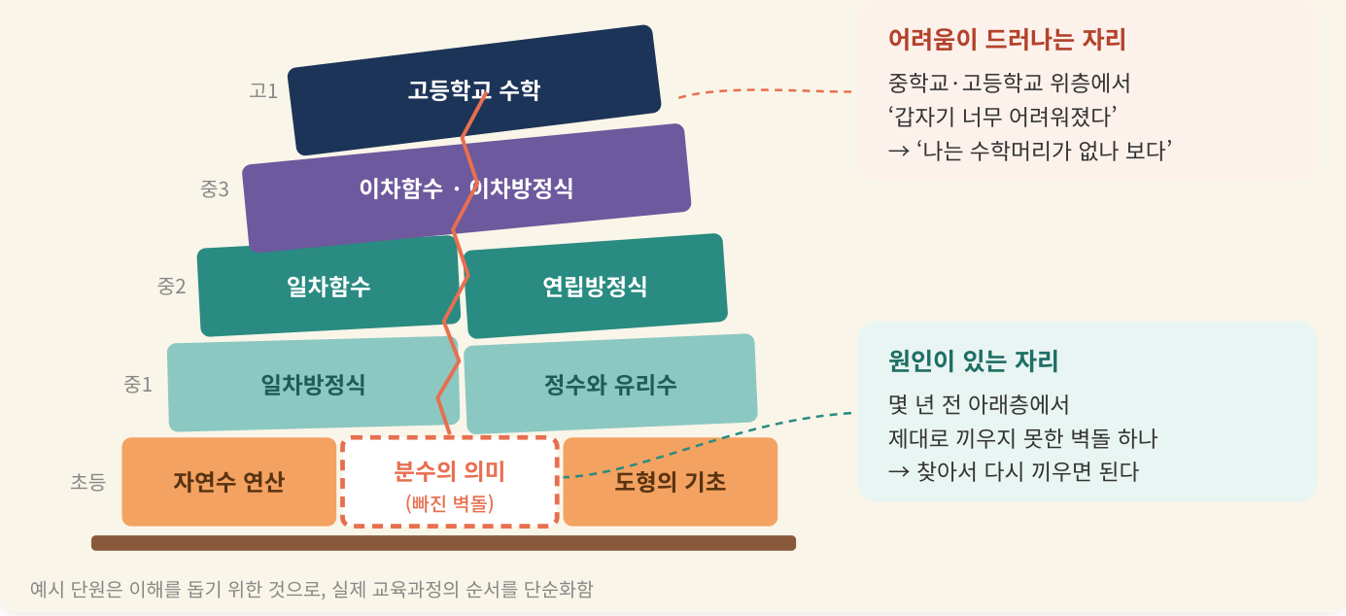
1장 · 수학머리라는 신화
빠진 벽돌 하나가 위층을 흔든다
1
드러나는 자리와 원인이 있는 자리는 다르다
고등학교에서 막힌 것처럼 보여도 원인은 몇 년 전 아래층에 있다
2
머리라는 설명은 벽돌 찾기를 멈추게 한다
수학머리가 없다고 말하는 순간 찾아서 메울 이유가 사라진다
3
수학머리는 원인이 아니라 결과의 이름
좋은 경험이 오랫동안 쌓인 결과에 붙인 이름이다
오늘 해 볼 한 가지
나는 수학머리가 없다를 아직 이 단원이 덜 쌓였다로 바꾸어 말해 보자
수학 잘하는 아이는 따로 있지 않다 · 김홍겸
7

Slide 8
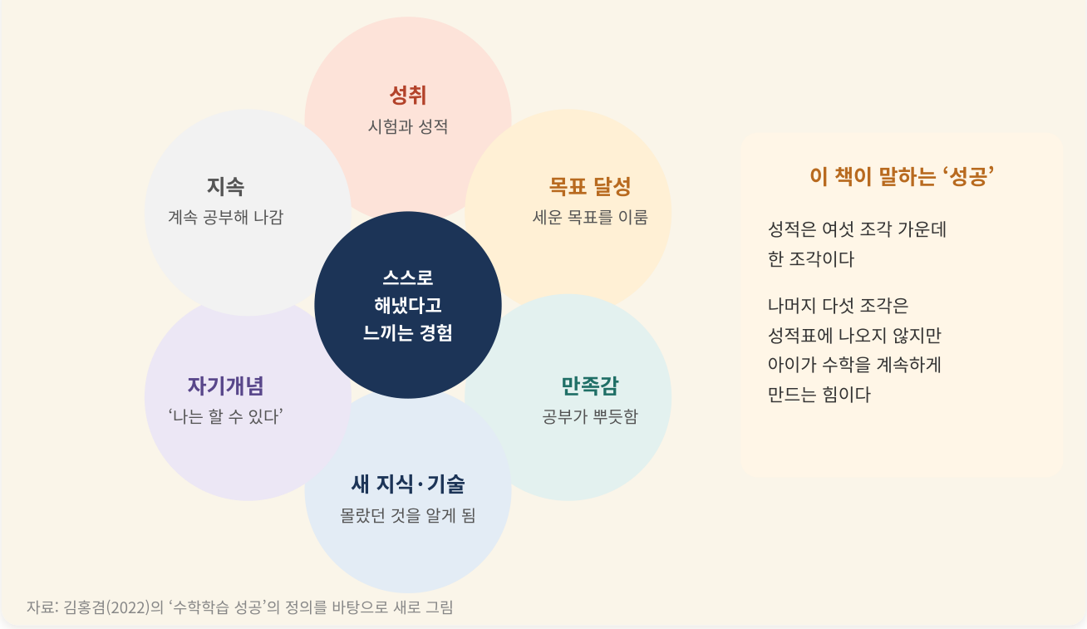
1장 · 수학머리라는 신화
성공은 등급이 아니라 여섯 조각으로 이루어진다
1
성적은 여섯 조각 가운데 하나
목표 달성 · 만족감 · 새 지식과 기술 · 자기개념 · 지속 등이 함께 있다
2
한가운데는 스스로 해냈다고 느끼는 경험
성공은 아이 스스로 해냈다고 느끼는 경험이다
3
그 경험이 쌓여 수학을 하는 사람이 된다
이 책이 약속하는 것은 등급이 아니라 성공의 경험이다
핵심 문장
수학 잘하는 아이는 따로 있지 않다 그렇게 되어 가는 길이 있을 뿐이다
수학 잘하는 아이는 따로 있지 않다 · 김홍겸
8

Slide 9
2장 · 따로 있지 않다는 증거
21명 가운데 곧게 오른 길은 소수였다
1
계속 성공형 6명
큰 실패 없이 성공을 이어 온 학생
2
오르내림형 12명
성공과 실패를 오가다 지금은 성공 한때는 수학머리가 없는 아이로 보였을지 모른다
3
잠시 멈춤형 3명
성공은 도착점이 아니라 머물기 위해 노력해야 하는 상태임을 보여 준다
핵심 문장
같은 계단을 저마다의 속도로 올랐다
수학 잘하는 아이는 따로 있지 않다 · 김홍겸
9

Slide 10
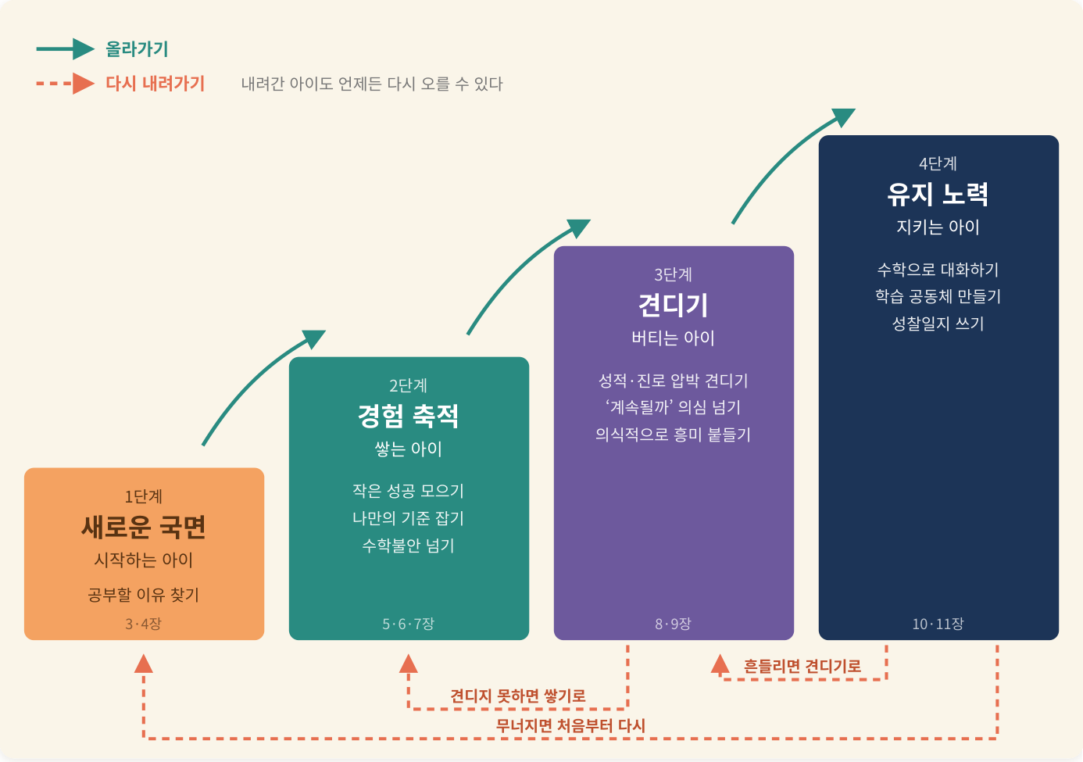
2장 · 따로 있지 않다는 증거
성공 경험의 네 계단과 하나의 핵심
단계 | 이 시기의 모습 | 두드러진 전략
새로운 국면 (시작) | 왜 이 공부를 하는지 묻고 시작을 다짐한다 | 자신만의 학습 동기 찾기
경험 축적 (쌓기) | 작은 성공을 쌓으며 자기만의 기준을 잡는다 막연한 불안이 함께 있다 | 수학불안 극복하기
견디기 (버티기) | 성적 · 진로 압박과 스트레스를 견딘다 노력이 결과가 될지 의심한다 | 스트레스 극복, 의식적으로 흥미 붙들기
유지 노력 (지키기) | 스스로를 성공한 학습자로 인식하고 그 정체성을 지키려 애쓴다 | 수학적 의사소통, 학습 공동체, 성찰일지
핵심범주
성공적인 수학 학습자로서의 정체성을 확립하고, 그것을 유지하기 위해 노력한다
수학 잘하는 아이는 따로 있지 않다 · 김홍겸
10

Slide 11
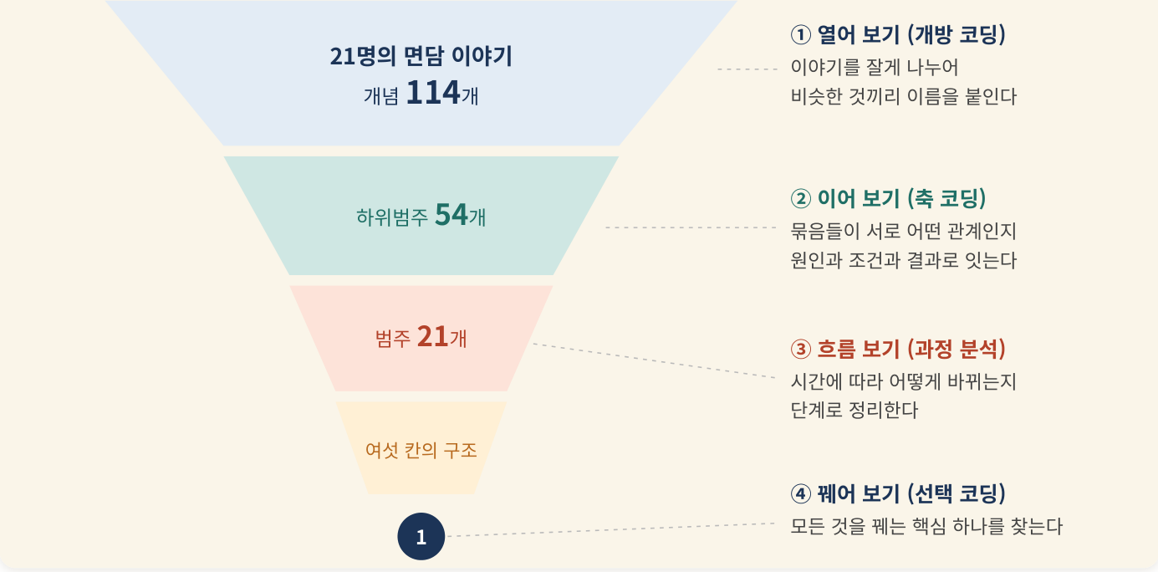
2장 · 따로 있지 않다는 증거
이론을 들고 간 것이 아니라 이야기에서 길어 올렸다
1
근거이론이라는 방법
미리 정한 가설을 확인하는 대신 사람들의 이야기에서 개념과 관계를 하나씩 길어 올린다
2
21명 → 114개념 → 54 → 21 → 1
열어 보기 · 이어 보기 · 흐름 보기 · 꿰어 보기로 하나의 핵심범주에 모였다
3
되물으며 다듬은 지도
학생과 동료 연구자, 교사에게 되물으며 믿을 수 있는지 확인했다
핵심 문장
빈 곳을 숨긴 지도보다 빈 곳을 표시한 지도가 길 잃은 사람에게 더 쓸모 있다
수학 잘하는 아이는 따로 있지 않다 · 김홍겸
11

Slide 12
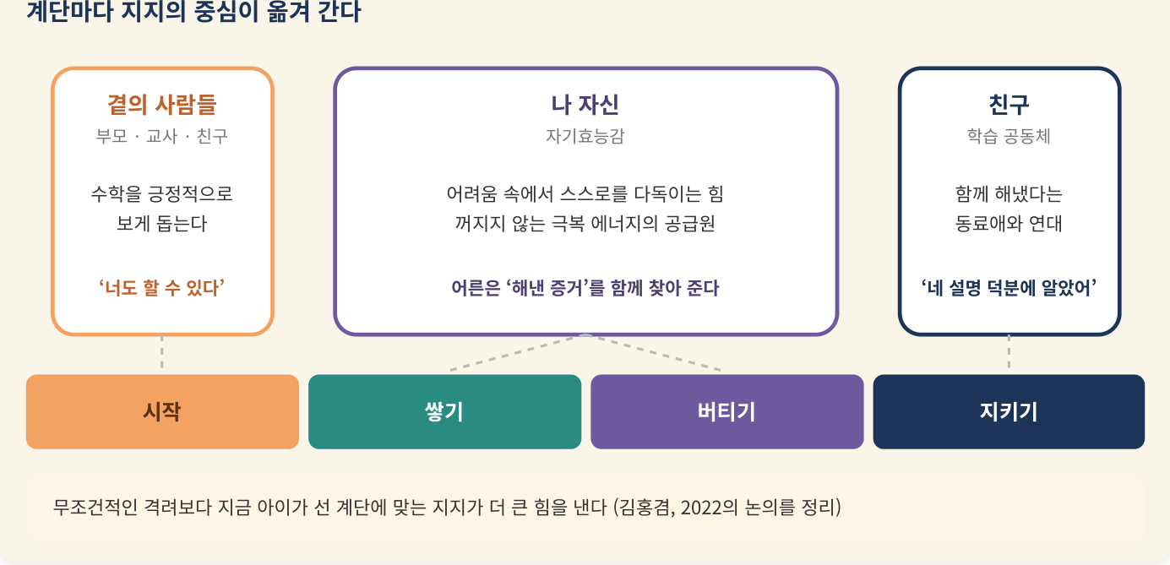
2장 · 따로 있지 않다는 증거
계단마다 지지의 중심이 옮겨 간다
1
시작할 때 곁의 사람들
부모 · 교사 · 친구가 수학을 긍정적으로 보게 돕는다 너도 할 수 있다
2
쌓고 버틸 때 나 자신
자기효능감이 꺼지지 않는 극복 에너지가 된다 어른은 해낸 증거를 함께 찾아 준다
3
지킬 때 친구와 학습 공동체
네 설명 덕분에 알았어 함께 해냈다는 동료애와 연대
핵심 문장
무조건적인 격려보다 지금 아이가 선 계단에 맞는 지지가 더 큰 힘을 낸다
수학 잘하는 아이는 따로 있지 않다 · 김홍겸
12

Slide 13
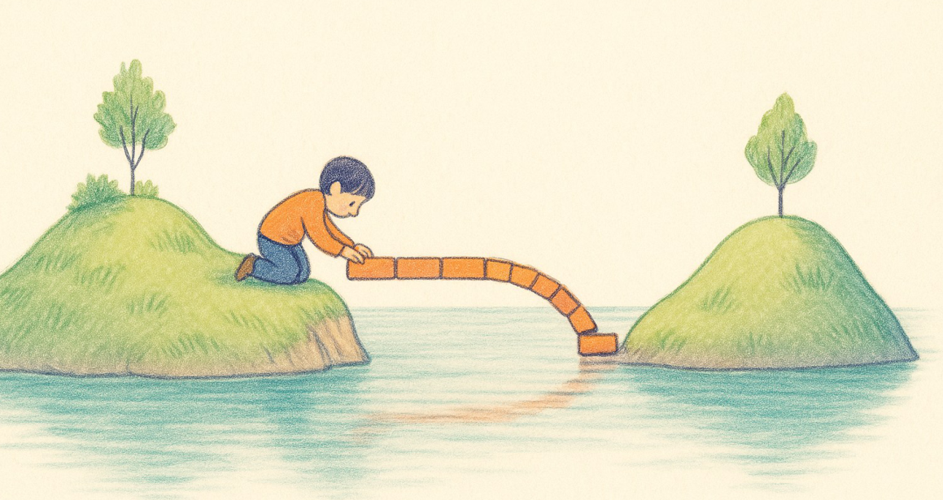
제2부
시작하는 아이들
3
새 개념 앞에서
4
나만의 이유 찾기
수학 잘하는 아이는 따로 있지 않다 · 김홍겸
13

Slide 14
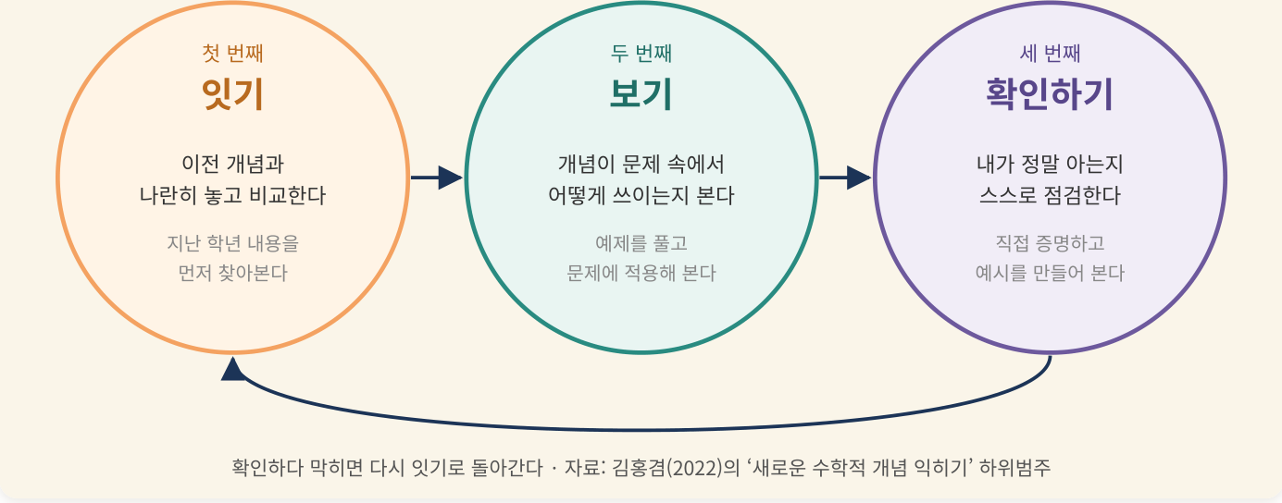
3장 · 새 개념 앞에서
성공한 학생들은 잇고, 보고, 확인했다
1
잇기
새 개념 앞에서 먼저 할 일은 외우기가 아니라 이미 아는 것 가운데 무엇과 닮았는지 찾는 것
2
보기
개념을 문제 속에서, 그림 속에서 어떻게 쓰이는지 본다
3
확인하기
교과서에 없는 예를 하나, 반례를 하나 스스로 만들어 본다
핵심 문장
가장 새로워 보이는 개념도 가장 오래된 개념에서 자란다
수학 잘하는 아이는 따로 있지 않다 · 김홍겸
14

Slide 15
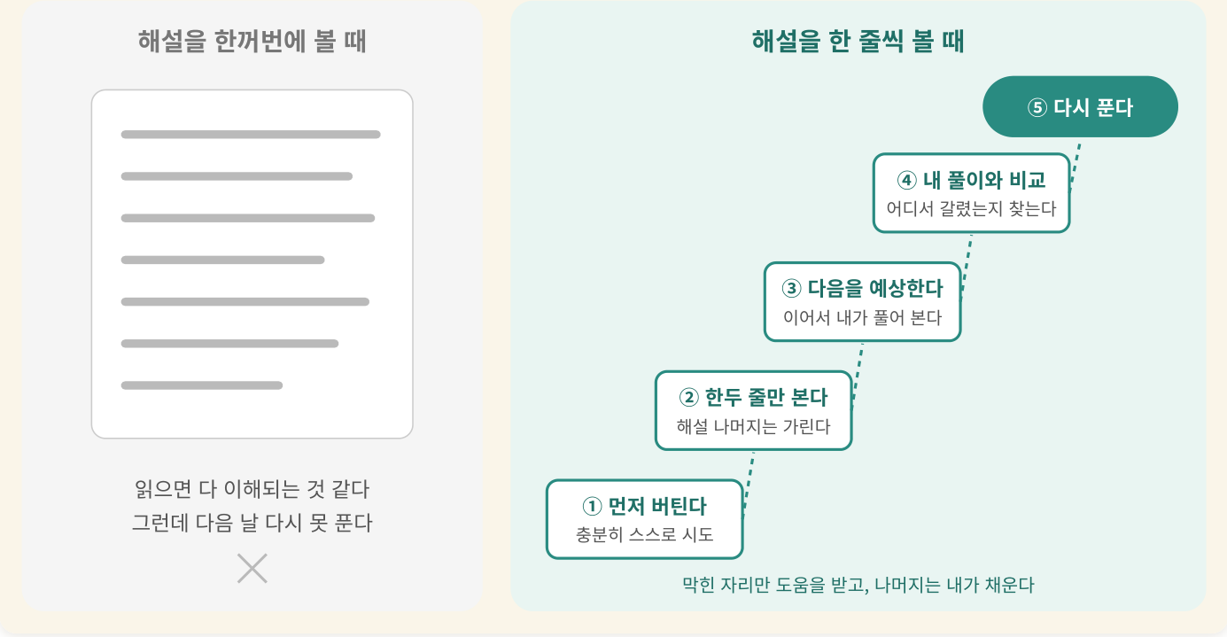
3장 · 새 개념 앞에서
해설은 한꺼번에 말고 한 줄씩 본다
1
한꺼번에 보면
읽으면 다 이해되는 것 같지만 다음 날 다시 못 푼다
2
한 줄씩 보면
먼저 버틴다 → 한두 줄만 본다 → 다음을 예상한다 → 내 풀이와 비교 → 다시 푼다
3
방법은 배울 수 있고 궁금함은 키울 수 있다
둘 다 머리가 아니라 새 개념 앞에서 무엇을 하느냐의 문제다
부모가 해 볼 한 가지
외웠어? 대신 전에 배운 것 중에 뭐랑 비슷해? 라고 묻자
수학 잘하는 아이는 따로 있지 않다 · 김홍겸
15

Slide 16
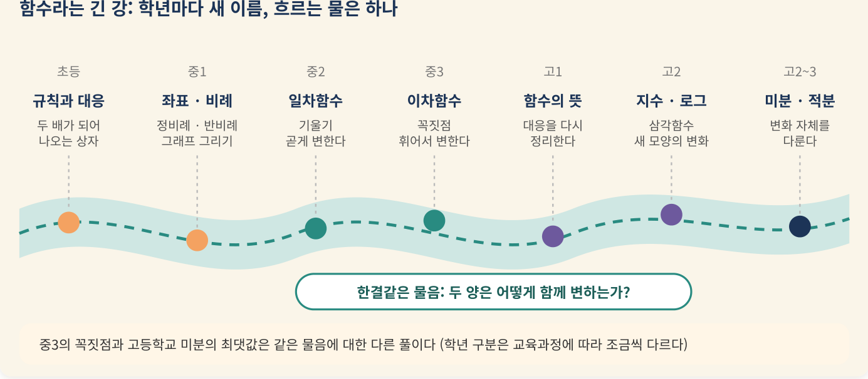
3장 · 새 개념 앞에서
함수라는 긴 강 학년마다 이름은 달라도 흐르는 물은 하나
1
새 개념은 오래된 개념에서 자란다
규칙과 대응 → 정비례 · 반비례 → 일차 · 이차함수 → 지수 · 로그 → 미분 · 적분
2
새 개념 노트 네 칸
잇기 무엇과 닮았나 · 차이 무엇이 다른가 · 보기 예제 속에서 · 확인 내가 만든 예와 반례
3
틀린 풀이를 나란히 놓기
틀린 줄을 찾아 까닭을 설명하는 일이 원리를 가장 선명하게 드러낸다
핵심 문장
뿌리를 찾으면 새 개념은 더 이상 낯설지 않다
수학 잘하는 아이는 따로 있지 않다 · 김홍겸
16

Slide 17
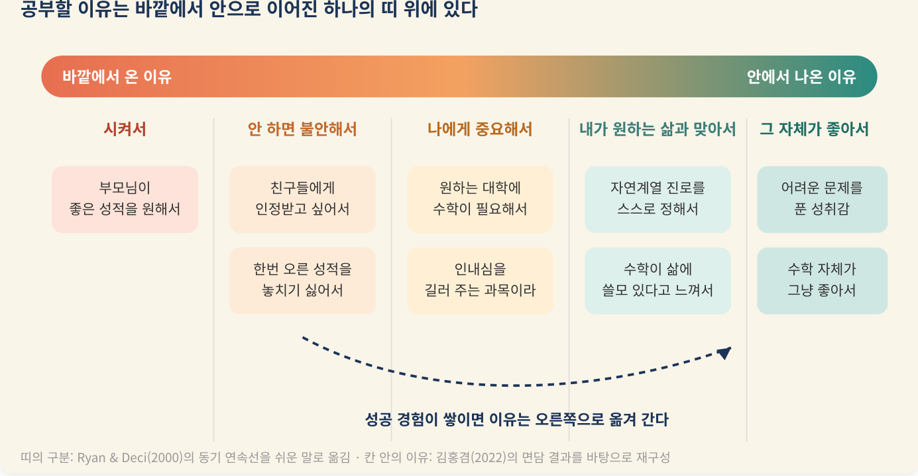
4장 · 나만의 이유 찾기
공부할 이유는 바깥에서 안으로 이어진 하나의 띠
1
공통점은 저마다 이유가 있었다는 것
성공한 아이들의 이유는 제각각이었다
2
바깥에서 온 이유로 시작해도 괜찮다
작은 성공이 쌓이면 이유는 저절로 안으로 들어온다
3
흥미는 출발 조건이 아니다
수학을 좋아하지 않아도 잘하게 될 수 있다 흥미는 가는 길에 자란다
핵심 문장
부모의 기대는 아이 안에서 나만의 이유로 바뀔 때 힘이 되고, 바깥의 압력으로 남을 때 짐이 된다
수학 잘하는 아이는 따로 있지 않다 · 김홍겸
17

Slide 18
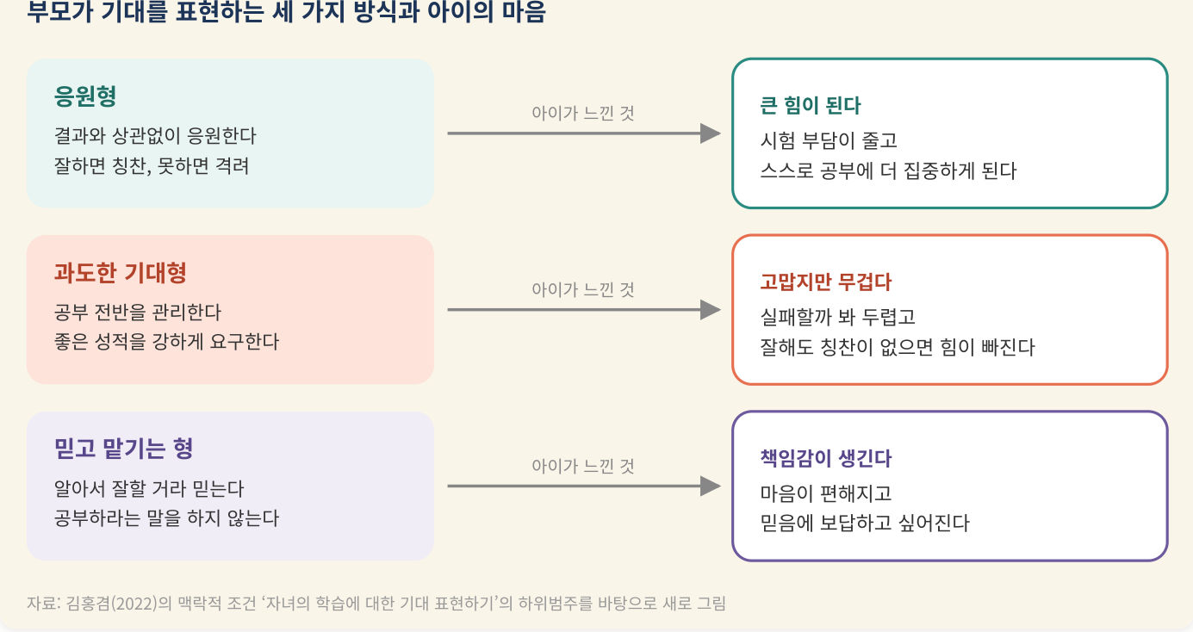
4장 · 나만의 이유 찾기
같은 기대도 표현 방식에 따라 힘이 되기도, 짐이 되기도 한다
1
응원형
결과와 상관없이 응원한다 → 큰 힘이 된다
2
믿고 맡기는 형
알아서 잘할 거라 믿는다 → 책임감이 생긴다
3
과도한 기대형
공부 전반을 관리하고 좋은 성적을 요구한다 → 고맙지만 무겁고 실패할까 두렵다
핵심 문장
이유가 흔들리는 것은 실패가 아니라 이유를 하나 더 찾을 때가 되었다는 신호다
수학 잘하는 아이는 따로 있지 않다 · 김홍겸
18

Slide 19
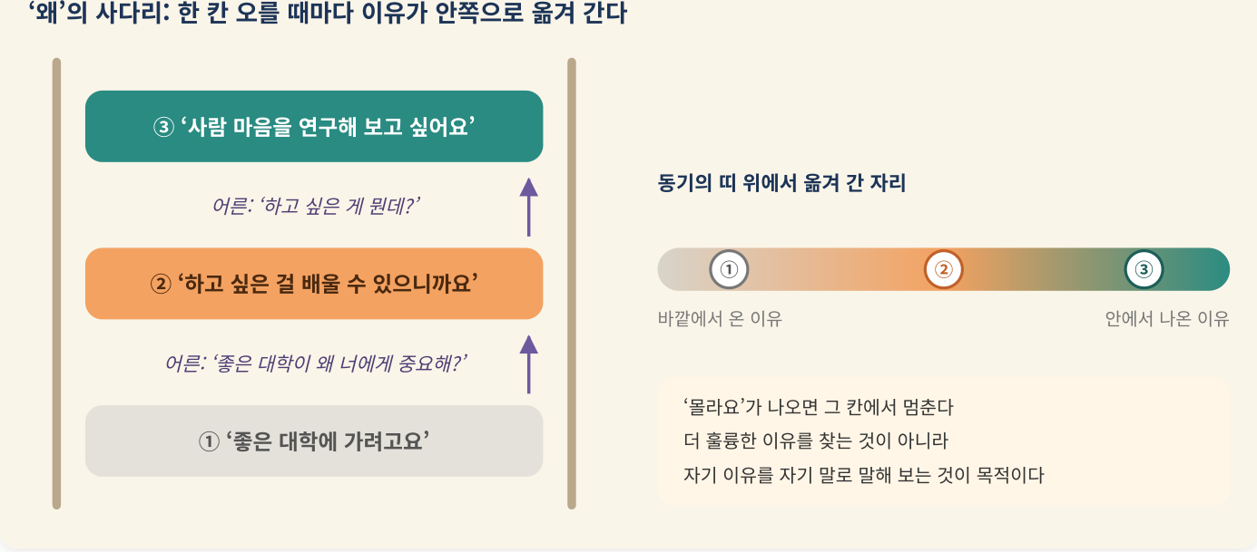
4장 · 나만의 이유 찾기
왜의 사다리 두세 칸만 올라가도 안쪽의 이유가 보인다
1
한 칸 오를 때마다 이유가 안쪽으로
좋은 대학에 가려고요 → 하고 싶은 걸 배울 수 있으니까요 → 사람 마음을 연구해 보고 싶어요
2
몰라요가 나오면 그 칸에서 멈춘다
더 훌륭한 이유가 아니라 자기 이유를 자기 말로 말해 보는 것이 목적
3
흥미의 세 가지 온도
뜨거운 흥미 · 골라 좋아하는 흥미 · 미지근한 흥미 세 온도의 학생 모두 성공을 경험했다
핵심 문장
이유는 문을 열어 준다 입구를 여러 개 열어 두어야 더 많은 아이가 들어온다
수학 잘하는 아이는 따로 있지 않다 · 김홍겸
19

Slide 20
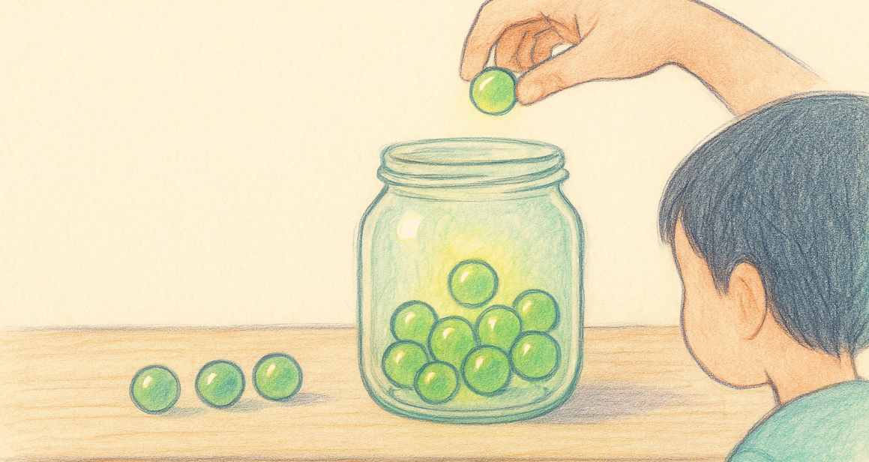
제3부
쌓는 아이들
5
작은 성공을 쌓는 기술
6
보고, 그리고, 잇는 수학
7
말하고 쓰는 수학
수학 잘하는 아이는 따로 있지 않다 · 김홍겸
20

Slide 21
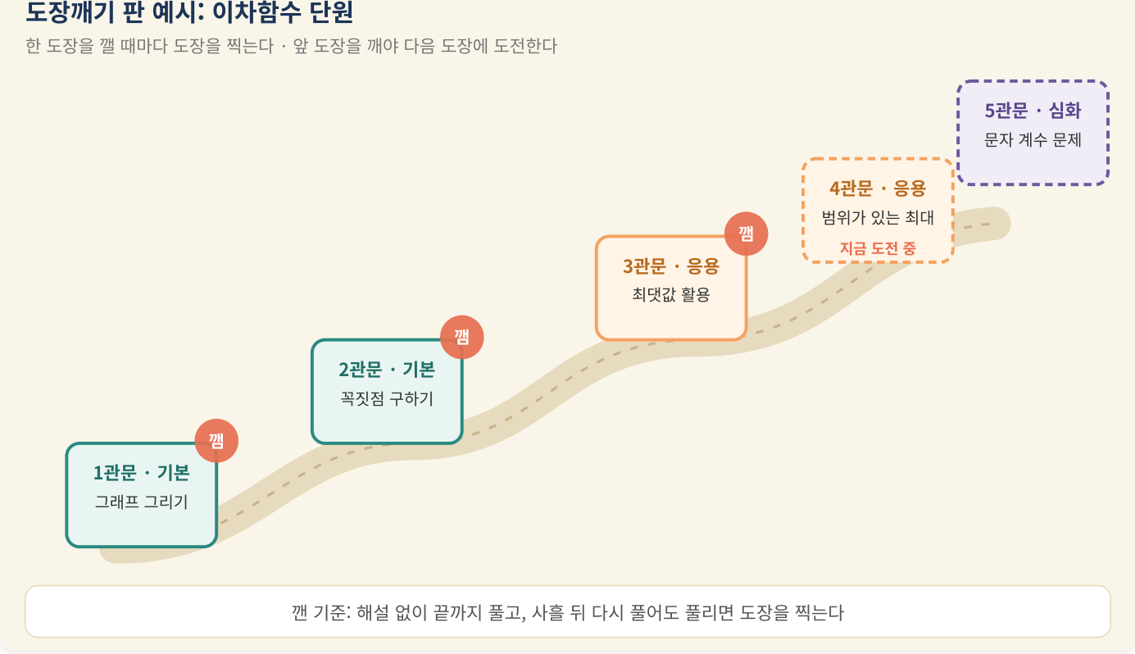
5장 · 작은 성공을 쌓는 기술
도장깨기 막연한 목표를 눈에 보이는 관문으로
1
가장 큰 샘은 직접 해낸 경험
가장 단단한 자신감은 실패를 이겨 본 데서 나온다
2
깬 도장을 다시 찾아간다
사흘 뒤, 일주일 뒤 다시 풀리면 별을 붙인다 별이 붙은 도장이 진짜 쌓인 도장
3
비교의 대상은 어제의 아이
하루 한 줄 성공 기록이 한 달이면 보이지 않던 진전을 보여 준다
핵심 문장
도장깨기는 작은 성공이 쌓이는 것을 보이게 만든다
수학 잘하는 아이는 따로 있지 않다 · 김홍겸
21

Slide 22
5장 · 작은 성공을 쌓는 기술
쉽게 풀리는 연습이 좋은 연습은 아니다
1
같은 문제, 순서만 다르게
미국 중1 126명이 석 달 동안 같은 문제를 풀었다 차이는 문제의 순서뿐
2
섞어 풀면 고르는 연습을 한다
처음엔 틀리는 문제가 늘어 불편하지만 그 불편함이 시험장에서 필요한 힘이 자라는 소리
3
점수보다 코멘트
점수 없이 코멘트만 받은 무리의 흥미와 수행이 가장 높았다
자료 Rohrer, Dedrick, Stershic(2015) · Butler(1988)
수학 잘하는 아이는 따로 있지 않다 · 김홍겸
22

Slide 23
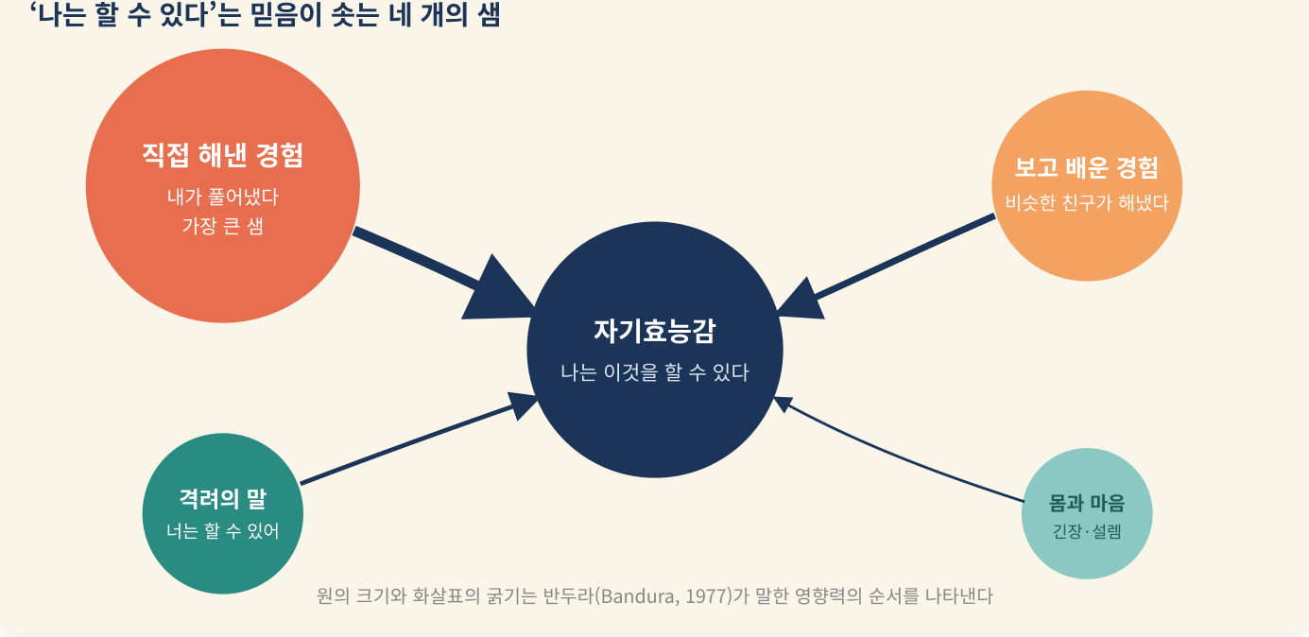
5장 · 작은 성공을 쌓는 기술
나는 할 수 있다는 믿음이 솟는 네 개의 샘
1
직접 해낸 경험 가장 큰 샘
내가 풀어냈다는 경험이 자기효능감을 가장 크게 채운다
2
보고 배운 경험과 격려의 말
비슷한 친구가 해낸 것을 보거나 너는 할 수 있어라는 말을 들을 때
3
몸과 마음의 상태
심장이 뛰는 것을 두려움으로 읽는지 설렘으로 읽는지에 따라 달라진다
핵심 문장
가장 단단한 자신감은 한 번도 실패하지 않은 데서가 아니라 실패를 이겨 본 데서 나온다
수학 잘하는 아이는 따로 있지 않다 · 김홍겸
23

Slide 24
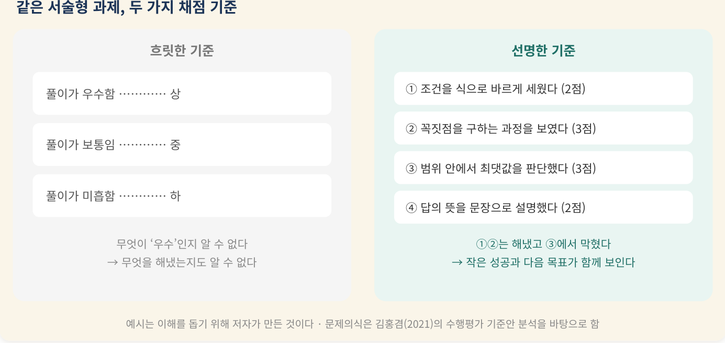
5장 · 작은 성공을 쌓는 기술
평가가 작은 성공의 무대가 되려면 기준이 선명해야 한다
1
흐릿한 기준
풀이가 우수함 · 보통 · 미흡 무엇을 해냈는지 알 수 없다
2
선명한 기준
조건을 식으로 세웠다 · 꼭짓점을 구했다 · 범위에서 판단했다 · 뜻을 설명했다
3
어느 공부 방식이 옳은지는 없다
나에게 맞는 방식을 아는 것이 둘째 계단이 남기는 진짜 결과
선명한 기준이 보여 주는 것
①②는 해냈고 ③에서 막혔다 작은 성공과 다음 목표가 함께 보인다
수학 잘하는 아이는 따로 있지 않다 · 김홍겸
24

Slide 25
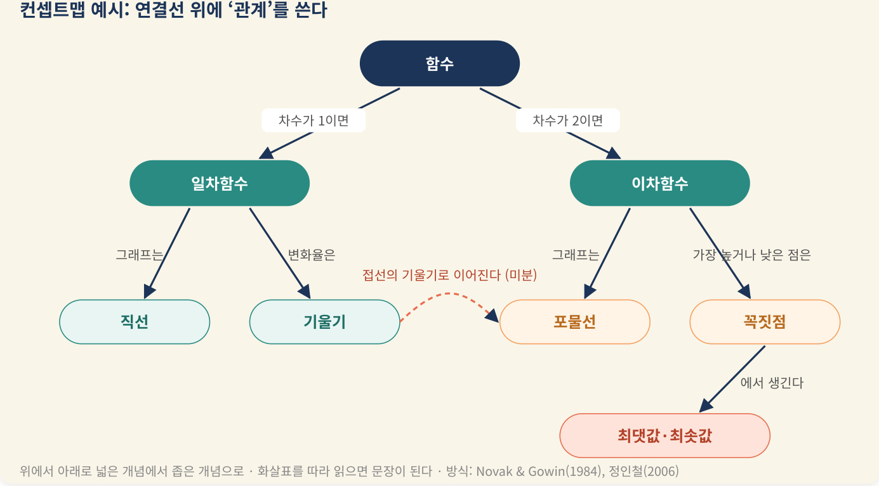
6장 · 보고, 그리고, 잇는 수학
연결선 위에 말을 쓸 수 없는 곳이 다음에 배울 곳
1
흩어진 개념을 한 장에
마인드맵과 컨셉트맵의 힘은 예쁜 그림이 아니라 관계를 고민하게 만드는 데 있다
2
바꿔 보아도 변하지 않는 것
좋은 그림은 한 경우가 아니라 언제나 성립하는 것을 보여 준다
3
구체 → 그림 → 기호
하나를 고를 필요 없이 구체에서 시작해 천천히 기호로 옮겨 간다
핵심 문장
개념을 안다는 것은 표현과 표현 사이를 오갈 수 있다는 것이다
수학 잘하는 아이는 따로 있지 않다 · 김홍겸
25

Slide 26
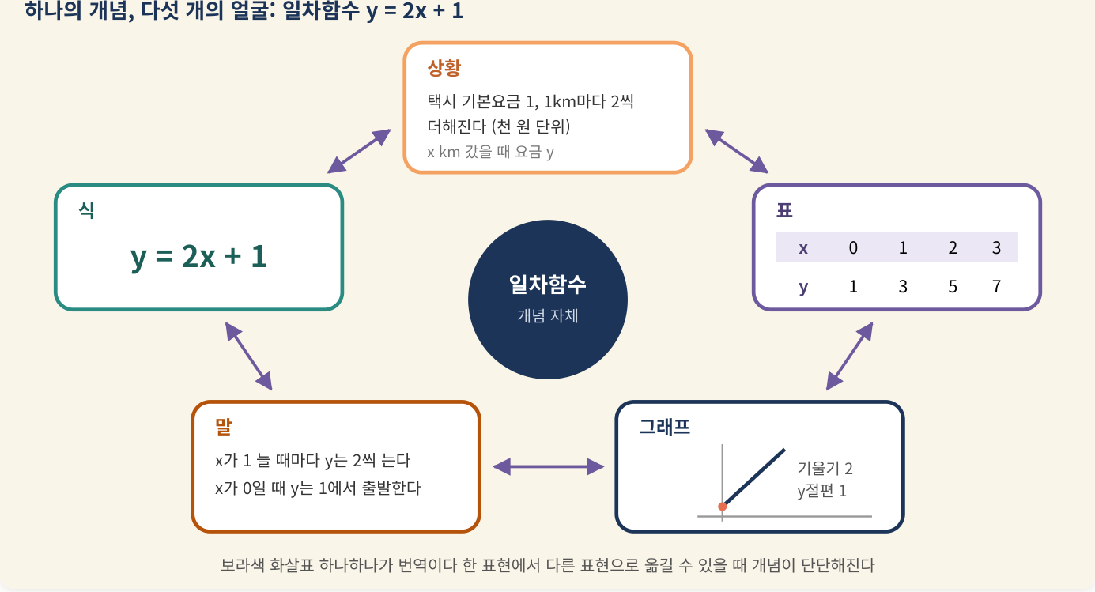
6장 · 보고, 그리고, 잇는 수학
하나의 개념, 다섯 개의 얼굴
1
상황 · 식 · 표 · 그래프 · 말
택시 요금 1에 1km마다 2씩 → y = 2x + 1 → 표 → 기울기 2 · y절편 1 → 말로 설명
2
화살표 하나하나가 번역
한 표현에서 다른 표현으로 옮길 수 있을 때 개념이 단단해진다
3
공간 감각도 자라는 힘
떠올려 보고, 돌려 보고, 확인하는 경험 속에서 자란다
교사가 해 볼 한 가지
수업 끝 5분, 표현 사이를 오가는 번역 질문 하나를 던져 보자
수학 잘하는 아이는 따로 있지 않다 · 김홍겸
26

Slide 27
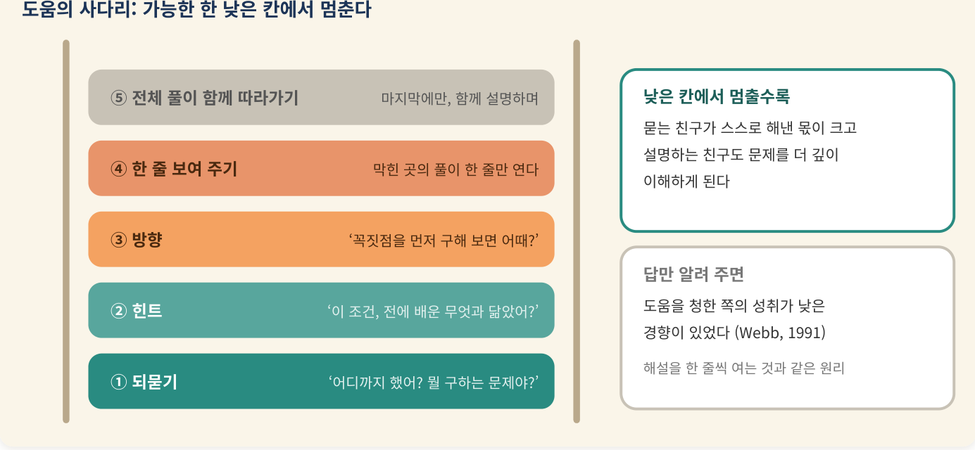
7장 · 말하고 쓰는 수학
도움의 사다리 가능한 한 낮은 칸에서 멈춘다
1
설명은 가장 정직한 시험
설명이 막히는 곳은 개념이 흐릿한 곳이다
2
좋은 도움은 답이 아니라 사다리
되묻기 → 힌트 → 방향 → 한 줄 보여 주기 → 전체 풀이 순으로 낮은 칸에서 멈춘다
3
몇 초의 기다림
발문 뒤 3초를 기다리면 말하지 않던 아이의 입이 열린다
핵심 문장
좋은 학습 공동체는 잘하는 아이들의 울타리가 아니라 막 올라오는 아이에게 내미는 사다리다
수학 잘하는 아이는 따로 있지 않다 · 김홍겸
27

Slide 28
7장 · 말하고 쓰는 수학
5분이면 채우는 오늘의 수학 성찰일지
오늘 새로 알게 된 것 한 가지
1
자주 쓰는 것이 핵심
고1 171명 1년 연구에서 성찰일지를 쓰는 횟수가 쓰기 자신감과 공부 방법을 이어 주었다
1
아직 헷갈리는 것 한 가지 (어디서 막혔나)
2
자기 설명도 설명이다
구체적인 질문을 받은 자기 설명은 혼자 공부하는 밤에도 이해를 깊게 한다
2
친구에게 설명한다면 첫 문장은?
3
다음 시간 전에 할 일 한 가지
핵심 문장
4
말로 꺼낼수록 이해는 단단해진다
수학 잘하는 아이는 따로 있지 않다 · 김홍겸
28

Slide 29
7장 · 말하고 쓰는 수학
대화를 여는 다섯 가지 말 교실에서, 그리고 식탁에서
말 | 교실에서 | 식탁에서
되말하기 | 네 말은 꼭짓점이 축 위에 있다는 거지 | 오늘은 이런 걸 배웠구나
다시 말해 보기 | 방금 한 말을 누가 자기 말로 다시 해 볼까 | 엄마가 이해하게 한 번 더 말해 줄래
동의하니? 왜? | 이 풀이에 동의하니 왜 그렇게 생각해 | 그게 왜 그렇게 되는 거야
덧붙일 사람? | 여기에 덧붙이고 싶은 사람 | 또 알게 된 건 없어
기다리기 | 질문을 던진 뒤 몇 초를 더 기다린다 | 답을 대신 말하지 않기
대화를 여는 것은 좋은 질문보다 기다림이다 몇 초의 기다림이 말하지 않던 아이의 입을 연다
수학 잘하는 아이는 따로 있지 않다 · 김홍겸
29

Slide 30
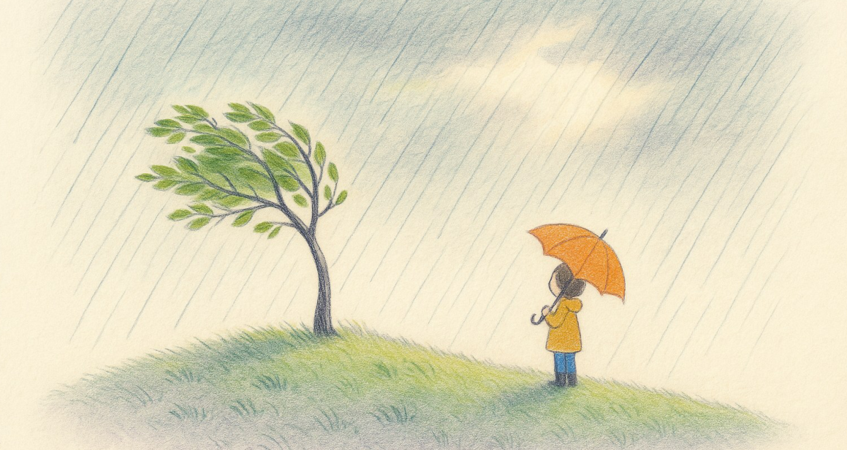
제4부
버티는 아이들
8
수학불안과 함께 가기
9
무너졌을 때, 곁에 있는 사람
수학 잘하는 아이는 따로 있지 않다 · 김홍겸
30

Slide 31
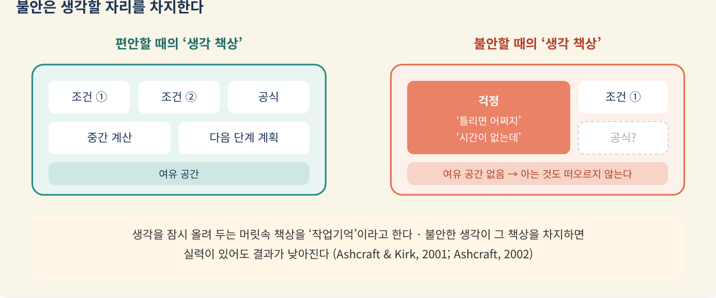
8장 · 수학불안과 함께 가기
불안은 실력이 아니라 생각할 자리를 가린다
1
마음은 실력을 따라 저절로 자라지 않는다
불안을 다루는 법은 따로 배워야 한다
2
한 걸음 물러서면 고리는 불안 쪽으로
아주 작게라도 다가가면 고리는 성공 쪽으로 돈다
3
떨림에 설렘이라는 이름을
억지로 가라앉히기보다 몸이 준비를 마쳤다는 신호로 다시 읽는다
핵심 문장
아이는 부모의 설명보다 부모의 표정에서 수학을 먼저 배운다
수학 잘하는 아이는 따로 있지 않다 · 김홍겸
31

Slide 32
8장 · 수학불안과 함께 가기
시험 전 10분, 불안과 함께 가는 루틴
1
2
3
4
1단계 · 5분
›
2단계 · 1분
›
3단계 · 1분
›
4단계 · 시험 시작
걱정 쏟아 쓰기
신호 다시 읽기
혼잣말 한 줄
쉬운 문제부터
지금 드는 걱정을 종이에 솔직하게 쓴다
두근거림은 몸이 준비를 마쳤다는 신호
막히면 넘어갔다가 다시 오면 된다
첫 문제의 작은 성공으로 생각 책상을 넓힌다
핵심 문장
불안을 없애려 하기보다 불안이 생각할 자리를 덜 차지하게 만든다
수학 잘하는 아이는 따로 있지 않다 · 김홍겸
32

Slide 33
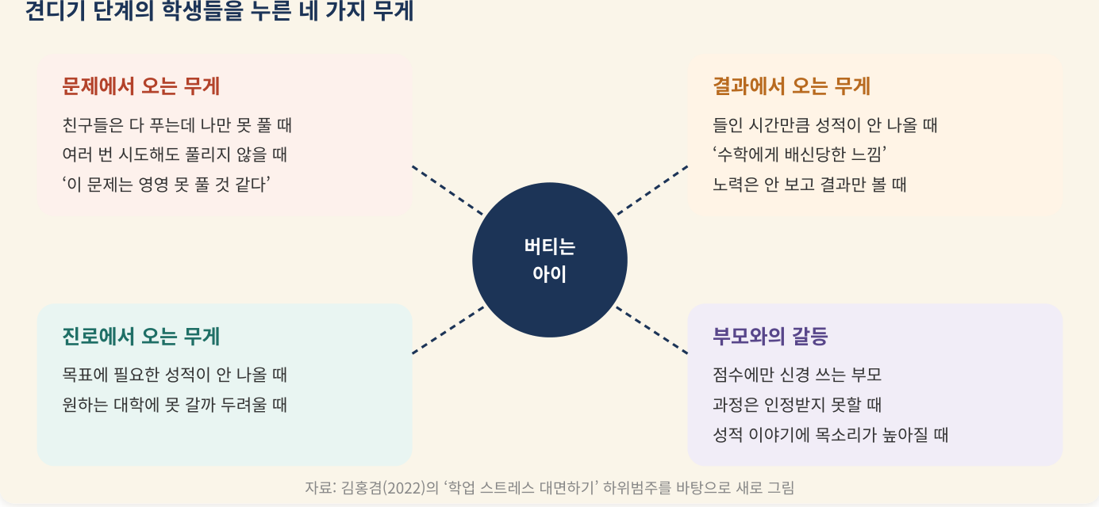
8장 · 수학불안과 함께 가기
견디기 단계의 학생들을 누른 네 가지 무게
1
문제와 결과에서 오는 무게
여러 번 해도 안 풀릴 때, 들인 시간만큼 성적이 안 나올 때 수학에게 배신당한 느낌
2
진로와 부모에게서 오는 무게
원하는 대학에 못 갈까 두려울 때, 과정은 인정받지 못하고 점수만 볼 때
3
두 갈래로 넘었다
실력을 키워 원인을 없애는 길과 마음을 다스려 함께 가는 힘을 키우는 길
핵심 문장
무게가 한 가지가 아니듯 버티는 방법도 한 가지가 아니어야 한다
수학 잘하는 아이는 따로 있지 않다 · 김홍겸
33

Slide 34
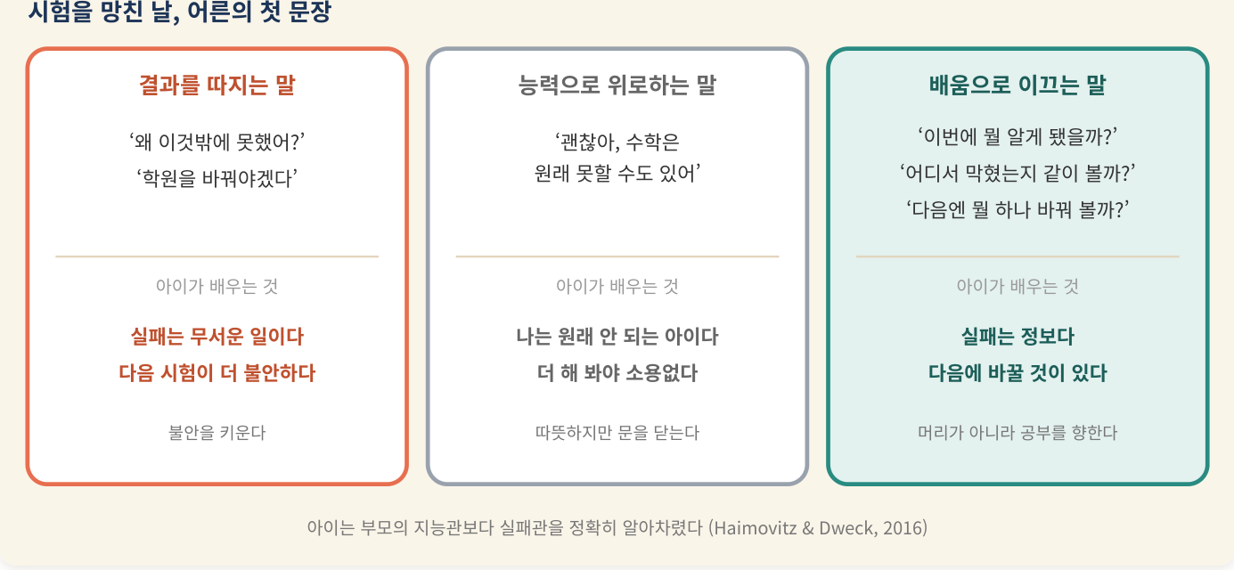
9장 · 무너졌을 때, 곁에 있는 사람
시험을 망친 날, 어른의 첫 문장
1
결과를 따지는 말
왜 이것밖에 못했어? → 실패는 무서운 일이 된다
2
능력으로 위로하는 말
괜찮아, 원래 못할 수도 있어 → 더 해 봐야 소용없다고 배운다
3
배움으로 이끄는 말
어디서 막혔는지 같이 볼까? → 실수보다 다음에 바꿀 것이 있다
핵심 문장
아이는 어른의 좋은 말보다 넘어진 순간 어른의 반응에서 실패가 무엇인지를 배운다
수학 잘하는 아이는 따로 있지 않다 · 김홍겸
34

Slide 35
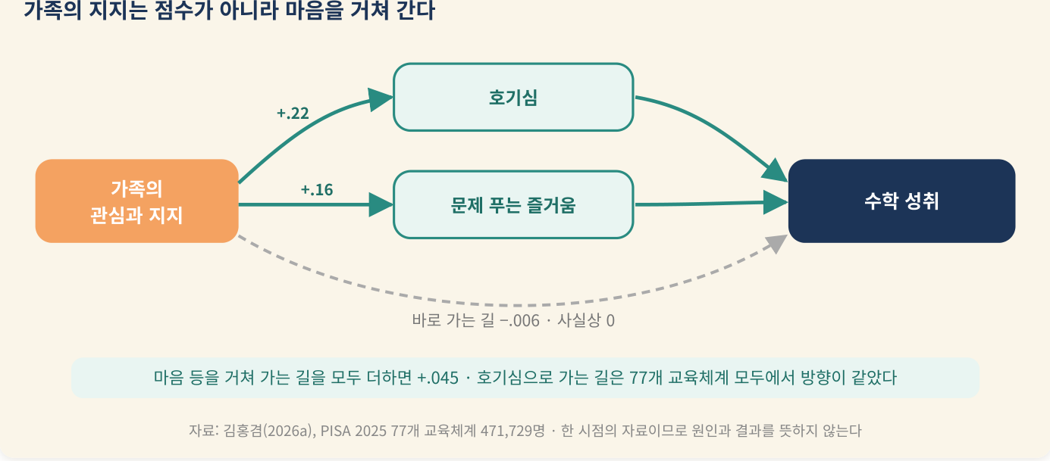
9장 · 무너졌을 때, 곁에 있는 사람
가족의 지지는 점수가 아니라 마음을 거쳐 간다
1
지지에도 때가 있다
시작할 때는 곁의 어른과 친구, 쌓고 버틸 때는 나 자신, 지켜 낼 때는 함께 공부하는 친구
2
질문은 가장 빠른 길
질문은 부족함의 고백이 아니라 자라기 위한 가장 빠른 길이다
3
지적은 믿음의 표현
고칠 점을 말할 때 너는 할 수 있다고 믿기 때문이라는 까닭을 함께 말해 준다
핵심 문장
어른이 할 일은 대신 올라 주는 것이 아니라 어디서부터 다시 오르면 되는지 함께 보는 것
수학 잘하는 아이는 따로 있지 않다 · 김홍겸
35

Slide 36
9장 · 무너졌을 때, 곁에 있는 사람
수학이 어려운 아이도 적절한 도움을 받으면 분명히 나아진다
1
모든 조건에서 중간 이상의 효과
맞춤 지도, 8주 이상, 교구 · ICT 활용 쪽이 조금 더 컸다
2
빈칸이 어디인지 먼저 본다
지식 지도로 어디서부터 비었는지 찾아 그 칸부터 다시 채운다
3
좋은 학습 모임은 초대하는 문
잘하는 아이들끼리의 울타리가 아니라 힘든 친구를 초대하는 자리
자료 김홍겸(2020) · 조건 사이 차이는 통계적으로 뚜렷하지 않아 방향만 참고
수학 잘하는 아이는 따로 있지 않다 · 김홍겸
36

Slide 37

제5부
지키는 아이들
10
흔들려도 무너지지 않는 정체성
11
AI 시대에도 수학을 공부하는 이유
수학 잘하는 아이는 따로 있지 않다 · 김홍겸
37

Slide 38
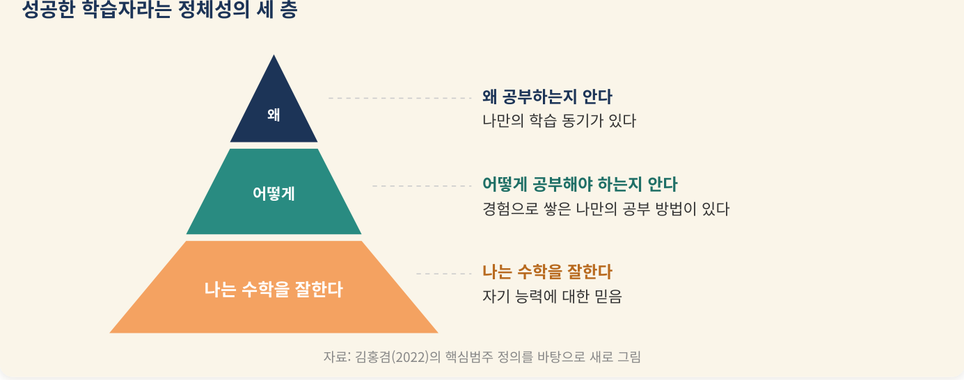
10장 · 흔들려도 무너지지 않는 정체성
잘한다는 믿음 위에 방법과 이유가 쌓일 때
1
성공은 매일 지켜 내는 상태
지키는 힘은 안에 쌓아 둔 방법과 이유에서 나온다
2
만약 ~하면, ~한다 카드
흔들리는 순간을 미리 떠올리고 그때 할 행동을 짝지어 둔다
3
떠올리기 한 단계를 덧붙이기
가장 많이 쓰는 공부법과 가장 효과 있는 공부법은 다르다
핵심 문장
지키는 힘은 타고난 열정이 아니라 기르는 습관이다 하루 빠져도 다음 날 다시 하면 된다
수학 잘하는 아이는 따로 있지 않다 · 김홍겸
38

Slide 39
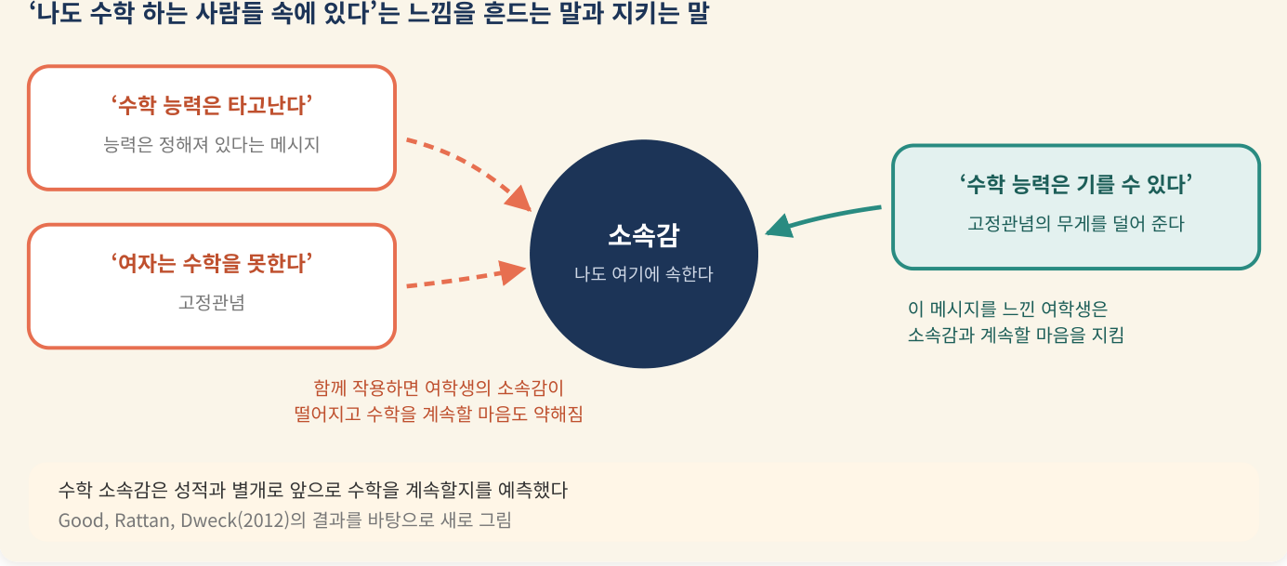
10장 · 흔들려도 무너지지 않는 정체성
나도 수학 하는 사람들 속에 있다는 느낌
1
소속감을 흔드는 메시지
수학 능력은 타고난다, 여자는 수학을 못한다 함께 작용하면 계속할 마음이 약해진다
2
소속감을 지키는 메시지
수학 능력은 기를 수 있다는 메시지를 느낀 학생은 고정관념이 있어도 소속감을 지켰다
3
소속감은 앞으로를 예측한다
성적과 별개로 수학을 계속할지를 예측했다
교사가 해 볼 한 가지
학년 초에 이 반의 누구나 수학을 할 수 있게 될 것이라는 메시지를 분명히 건네자
수학 잘하는 아이는 따로 있지 않다 · 김홍겸
39

Slide 40
10장 · 흔들려도 무너지지 않는 정체성
정체성을 지키는 한 주의 루틴
1
2
3
4
매일 · 10분
주 2회
주 1회
주말 · 10분
떠올리기
섞어 풀기
나누기
돌아보기
책을 덮고 어제 배운 개념과 풀이를 적어 본다
지난 단원 문제를 섞어 유형을 골라내며 푼다
친구에게 설명하거나 모임에서 한 문제를 토론한다
성찰일지에 이번 주 잘된 점과 바꿀 점을 적는다
핵심 문장
두 달쯤 이어 가면 애쓰지 않아도 몸이 먼저 움직이기 시작한다 하루 빠져도 다음 날 다시 하면 된다
수학 잘하는 아이는 따로 있지 않다 · 김홍겸
40

Slide 41
11장 · AI 시대에도 수학을 공부하는 이유
같은 AI도 답을 받아 적으면 생각을 빼앗는다
1
연습 때 잘 되는 느낌은 실력이 아니다
답을 주는 AI로 연습한 학생은 AI 없는 시험에서 17% 낮았다
2
먼저 헤매고, 그다음에 묻는다
헤맨 시간은 버린 시간이 아니라 배울 자리를 파 놓는 시간
3
AI 사다리, 한 칸씩
혼자 10분 → 개념 묻기 → 방향 힌트 → 다음 한 단계 → 풀이 확인 마지막은 AI 없이 내 말로
자료 Bastani 외(2025) · 고등학생 약 1,000명 현장 실험
수학 잘하는 아이는 따로 있지 않다 · 김홍겸
41

Slide 42
11장 · AI 시대에도 수학을 공부하는 이유
교사의 네 가지 역할, AI와 사람은 무엇을 나눌까
역할 | AI가 잘 맡을 수 있는 일 | 사람이 지켜야 할 일
수업 | 맞춤형 연습과 개별 진도, 반복 설명 | 무엇을 왜 배울지 정하는 가치 판단, 질문을 끌어내고 기다려 주기
지식 자원 | 방대한 정보의 정리, 필요한 자료 찾아 주기 | 어떤 지식이 믿을 만한지 가려내기, 지식을 삶과 연결하기
평가 | 즉시 채점과 오답 분류, 맞춤형 문제 추천 | 과정과 노력을 알아보기, 평가를 작은 성공의 무대로
상담 | 학습 상태 기록과 진단, 상담의 보조 도구 | 믿음의 관계 만들기, 단계에 맞는 지지와 공감
반복되고 정형화된 일은 AI에게, 공감과 가치 판단은 사람에게 그 경계를 지키는 것은 교실의 몫이다
수학 잘하는 아이는 따로 있지 않다 · 김홍겸
42

Slide 43
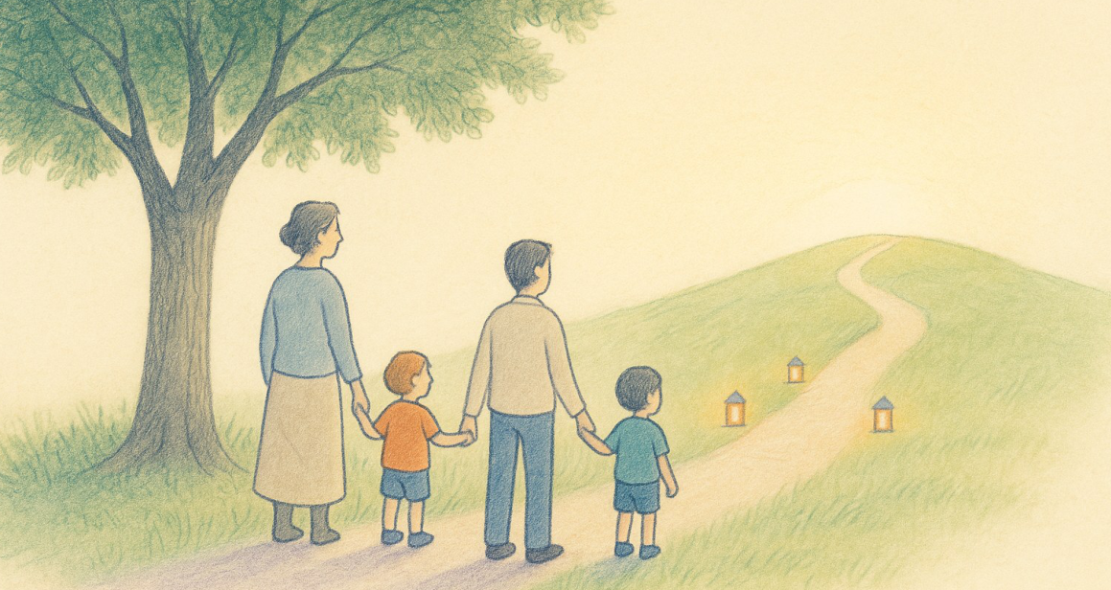
제6부
곁의 어른들에게
12
부모와 교사가 할 수 있는 일
수학 잘하는 아이는 따로 있지 않다 · 김홍겸
43

Slide 44
12장 · 부모와 교사가 할 수 있는 일
네 계단마다 곁의 어른이 할 수 있는 일
계단 | 부모가 할 수 있는 일 | 교사가 할 수 있는 일
시작하기 | 결과보다 응원, 믿고 맡기는 기대 수학과 아이의 꿈을 잇는 대화 | 이전 개념과 잇는 도입 쉬운 문제로 첫 성공 설계
쌓기 | 작은 성공을 알아보고 함께 기뻐하기 아이가 설명하고 부모가 듣기 | 쪼갠 목표와 선명한 기준 성찰일지와 되돌려 주는 피드백
버티기 | 불안을 인정해 주는 말 한마디 질문이 부끄럽지 않은 집 | 도움 요청을 칭찬하는 교실 친구 멘토링과 학습 모임 초대
지키기 | 흔들릴 때 지난 회복 경험 떠올리게 AI 규칙을 함께 만들고 지키기 | 섞어 풀기와 떠올리기 과제 AI 사다리를 수업에서 가르치기
모든 것을 다 할 필요는 없다 지금 아이가 선 계단을 보고 그 계단에 맞는 일 하나를 하면 된다
수학 잘하는 아이는 따로 있지 않다 · 김홍겸
44

Slide 45
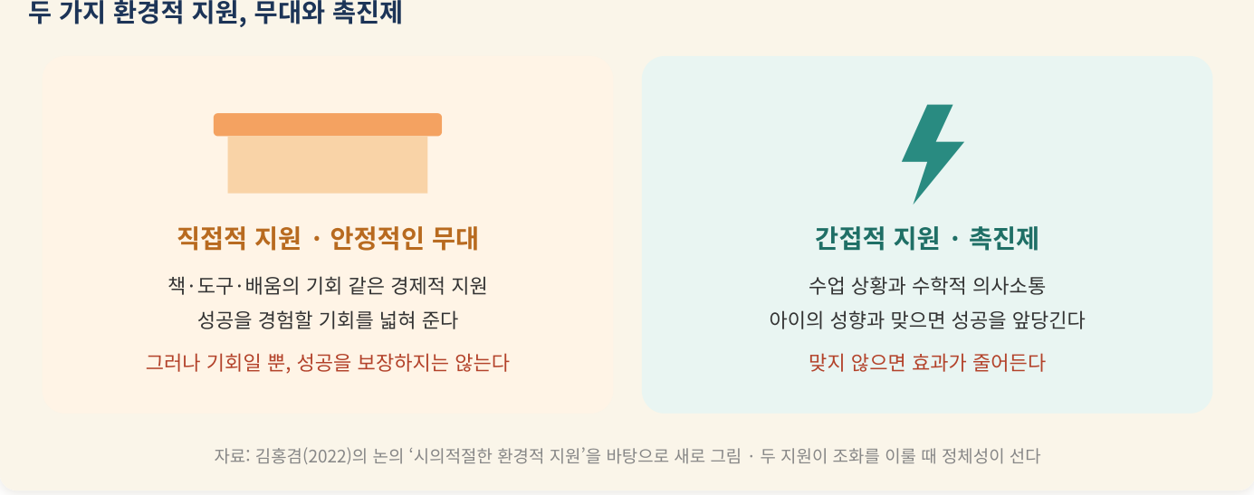
12장 · 부모와 교사가 할 수 있는 일
두 가지 환경적 지원, 무대와 촉진제
1
무대 직접적 · 안정적 지원
책 · 도구 · 배움의 기회는 성공을 경험할 기회를 넓혀 준다
2
촉진제 간접적 지원
수업 성향과 수학적 의사소통이 아이에게 맞으면 성공을 앞당긴다
3
칭찬은 모양까지 오래 남는다
결과를 칭찬할 때 그 결과에 이른 과정을 함께 비추어 준다
핵심 문장
교사가 아이의 계단을 보려면 먼저 교사에게 시간이 필요하다 그것은 학교와 사회의 몫이다
수학 잘하는 아이는 따로 있지 않다 · 김홍겸
45

Slide 46
12장 · 부모와 교사가 할 수 있는 일
교사가 아이의 계단을 보려면 먼저 교사에게 시간이 필요하다
71.7%
고등학교 교사
어려움을 겪는 학생이 학년 초보다 줄지 않았다 (초 35.3% · 중 58.9%)
핵심 문장
교실을 바꾸는 것은 교사 한 사람의 의지가 아니라 교사가 배우고 고쳐 갈 시간을 마련해 주는 학교와 사회의 선택이다
자료 김소민 · 김홍겸(2019) 전국 초 · 중 · 고 수학 교사 인식조사
수학 잘하는 아이는 따로 있지 않다 · 김홍겸
46

Slide 47
12장 · 부모와 교사가 할 수 있는 일
바꾸기 어려운 것과 어른이 오늘부터 바꿀 수 있는 것
1
배경의 차이는 크다
하지만 어른 한 사람이 당장 바꾸기 어렵다
2
관심과 지지는 마음을 거쳐 간다
효과는 작아 보여도 호기심과 즐거움을 거쳐 천천히 도착한다
3
칭찬은 모양까지 오래 남는다
결과를 칭찬할 때 그 결과에 이른 과정을 함께 비추어 준다
핵심 문장
관심과 지지, 학교에서의 마음은 오늘부터 바꿀 수 있다
한 시점의 자료이므로 원인과 결과를 뜻하지 않는다
수학 잘하는 아이는 따로 있지 않다 · 김홍겸
47

Slide 48



정리
오늘 해 볼 한 가지
학생
부모
교사
지금 서 있는 계단을 하나 골라 적고 까닭을 한 줄 남기기
도장깨기 판과 하루 한 줄 성공 기록 시작하기
AI를 열기 전에 먼저 헤매며 내 시도를 남기기
머리가 좋다 · 나쁘다 대신 어디서 막혔어? 몇 분쯤 버텼어? 묻기
엄마도 못했어 대신 어려웠지만 이렇게 해 보니 되더라
숙제 한 문제를 아이에게 설명해 달라고 부탁하기
첫 수업에서 틀린 답을 말해도 괜찮다는 약속 정하기
발문 뒤 3초 기다리기, 모둠에서는 답 대신 질문으로 돕기
과제에 AI 전 나의 시도 · AI에게 물은 질문 · AI 없이 다시 푼 풀이 칸 두기
수학 잘하는 아이는 따로 있지 않다 · 김홍겸
48

Slide 49
에필로그 · 따로 있지 않다
네 계단을 다시 걸으며
지키기
버티기
쌓기
흔들릴 때마다 안에 쌓아 둔 방법과 이유로 다시 섰다
시작하기
불안과 함께 가는 법을 배웠고, 무너졌을 때 혼자가 아니었다
목표를 쪼개 작은 성공을 쌓고, 나에게 맞는 공부 방식을 얻었다
새 개념을 이전 개념과 잇고, 나만의 이유 하나를 찾았다
핵심 문장
수학을 잘하는 아이는 도착한 아이가 아니라, 지금도 계단 위를 걷고 있는 아이다
쉽다는 뜻은 아니다 시간과 애씀과 곁의 도움이 있다면 그 계단은 누구에게나 열려 있다
수학 잘하는 아이는 따로 있지 않다 · 김홍겸
49

Slide 50
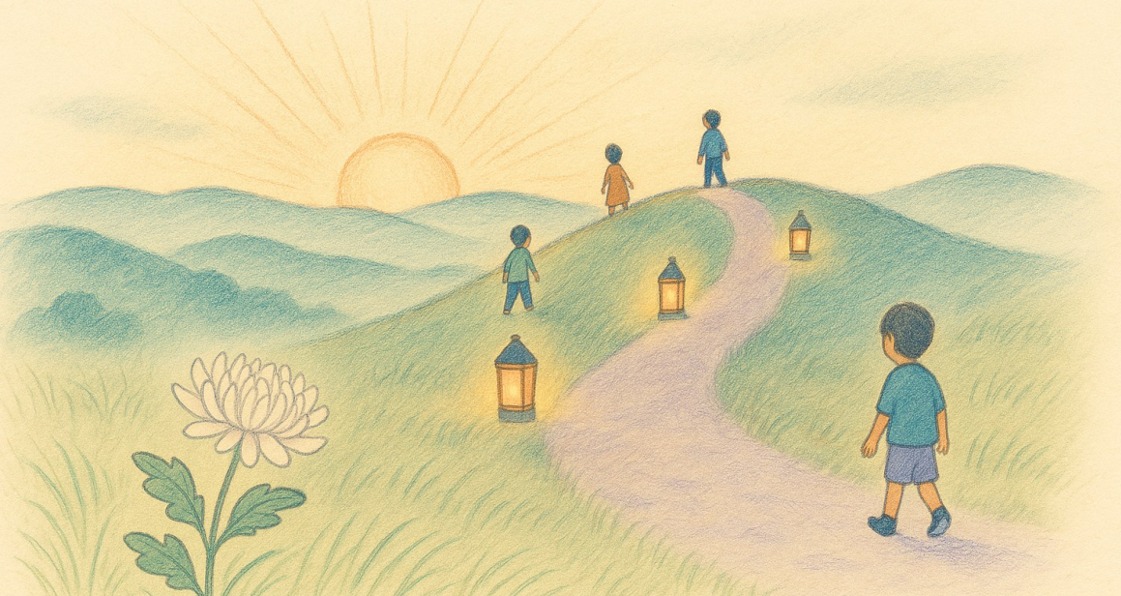
EPILOGUE
수학 잘하는 아이는 따로 있지 않다
곁의 어른과 함께, 그렇게 되어 가는 아이가 있을 뿐이다

